Slide 1
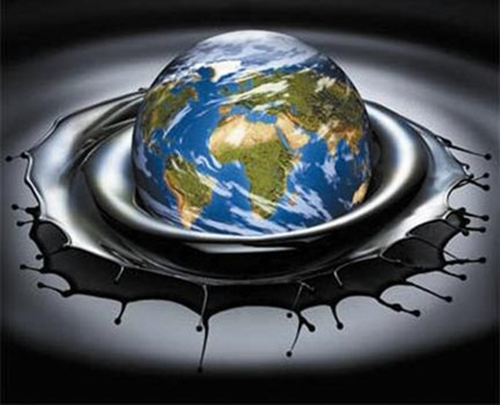
Нефть

Slide 2
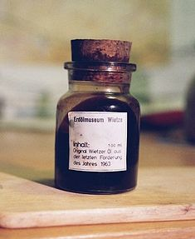
Немного о нефти
Нефть — природная маслянистая горючая жидкость со специфическим запахом, состоящая в основном из сложной смеси углеводородов различной молекулярной массы и некоторых других химических соединений. Цвет нефти варьирует в буро-коричневых тонах (от грязно-жёлтого до тёмно-коричневого, почти чёрного), иногда она бывает чисто чёрного цвета, изредка встречается нефть окрашенная в светлый жёлто-зелёный цвет и даже бесцветная, а также насыщенно-зелёная нефть. Имеет специфический запах, также варьирующий от легкого приятного до тяжелого и очень неприятного. Цвет и запах нефти в значительной степени обусловлены присутствием азот-, серо- и кислородсодержащих компонентов, которые концентрируются в смазочном масле и нефтяном остатке. Большинство углеводородов нефти в чистом виде лишено запаха и цвета.

Slide 3
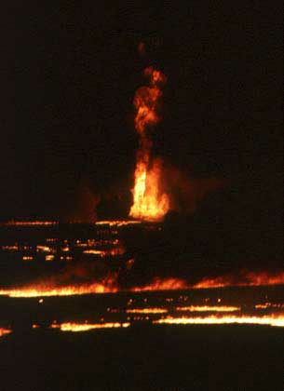
Физические свойства
Нефть — жидкость от светло-коричневого (почти бесцветная) до тёмно-бурого (почти чёрного) цвета (хотя бывают образцы даже изумрудно-зелёной нефти). Средняя молекулярная масса 220—400 г/моль (редко 450—470). Плотность 0,65—1,05 (обычно 0,82—0,95) г/см³; Плотность нефти, как и других углеводородов, сильно зависит от температуры и давления. Она содержит большое число разных органических веществ и поэтому характеризуется не температурой кипения, а температурой начала кипения жидких углеводородов. Сырая нефть горит сильно коптящим пламенем и не тушится водой.

Slide 4
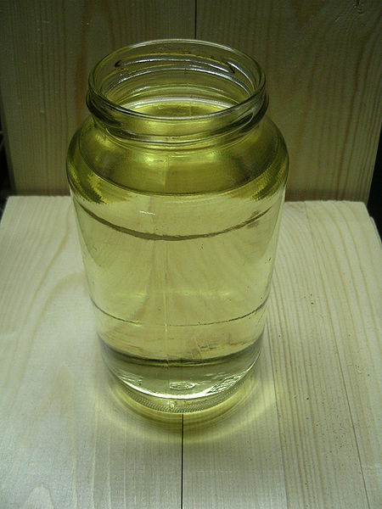
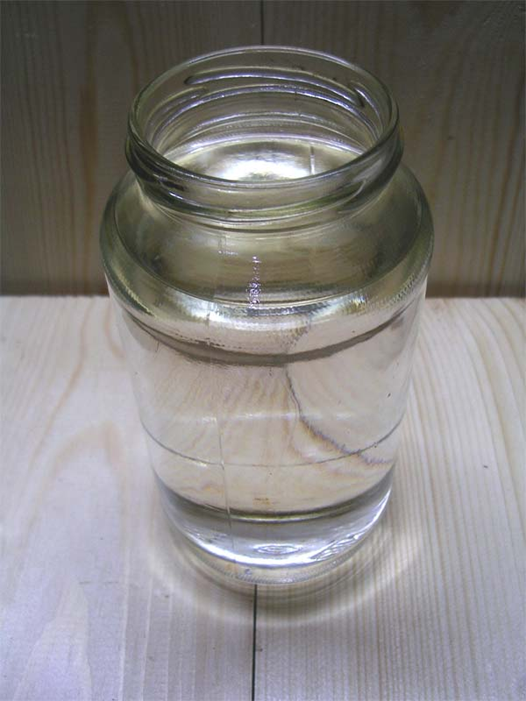

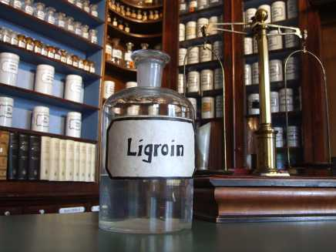
Фракции нефти
Фракции нефти получаются в результате перегонки и обработки нефтяного сырья. Выделяется несколько фракций нефти. Бензиновая фракция состоит из легких бензинов, стандартного бензина, а также лигроин. Керосиновая фракция нефти содержит газойль и керосин. Газойль – фракция, которая начинает выкипать при температуре в 200 градусов по Цельсию. По сути, газойль является промежуточным легкими маслами, применяющимися в индустрии и керосином. Газойль является дизельным топливом. Его применяют также для крекинга-катализатора.
Еще одна фракция нефти – мазут. Его дополнительно перерабатывают путем дистилляции. В результате ученые выделяют солярку, соляровые и смазочные масла, а остатком после дистилляции является гудрон.
Лигроин является тяжелым бензином, его применяют как горючее для тракторных машин. А керосиновые фракции используются для ракет, реактивных самолетов и тракторов. Бензиновые фракции (углероды, которые содержат до десяти атомов в молекуле), используются для двигателей внутреннего сгорания и растворителя. Все эти фракции нефти – светлые нефтепродукты. Вязкая жидкость, остающаяся после перегонки – мазут. Мазут перегоняется под предельно низким давлением, чтобы не повышалась температура, которая разлагает углероды. Поэтому из мазута выделяются и многие смазочные масла, парафин и даже вазелин.

Slide 5
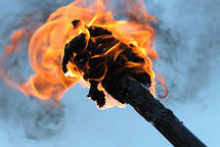

Польза нефти
Нефть дает значительную пользу людям. С её использованием мы вырабатываем тепло, она приводит в движение автомобили, трактора а также корабли. Без неё любые моторы остановятся вследствие трения.
Особенностью нефти можно назвать то, что из нее получают парафин, топливо, смазочные масла, смолы а также другие продукты. Слово нефть пришло из латыни и значит "каменное масло". Эксперты считают, что она появилась из растений а также животных, живших многие годы назад в морях, покрывавших земную поверхность.
Нефть используется человеком долгие тысячи лет. Лекарственная особенность нефти помогла в древности египтянам в борьбе с болезнями. Еще до нашей эпохи в старой Индии ее использовали для освещения.
Раньше нефть применялась для факелов, добавлялась при изготовлении кирпича, ею мазали корабельные днища, дабы они не впускали воду. Нефть, получаемая из скважин, почти нигде не применяется. Её предстоит обработать. Процесс этот основан на том, что в состав нефти включены твердые а также газообразные элементы.

Slide 6
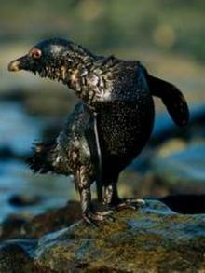
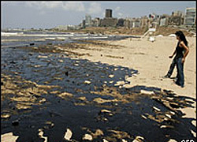
Последствия розливов
Для того, чтобы отмыть одну птицу, покрытую нефтяной пленкой, требуется два человека, 45 минут времени и 1.1 тыс. литров чистой воды. Через 10 минут после того, как в воде оказалась 1 тонна нефти, образуется нефтяное пятно, толщина которого составляет 10 мм. С течением времени толщина пленки уменьшается (до менее 1 мм), в то время, как пятно расширяется. 1 тонна нефти способна покрыть площадь до 12 кв. км. Дальнейшие изменения происходят под воздействием ветра, волн и погоды. Обычно пятно дрейфует по воле ветра, постепенно распадаясь на более мелкие пятна, которые способны удаляться на значительные расстояния от места разлива. Сильные ветры и штормы ускоряют процесс дисперсии пленки.

Slide 7
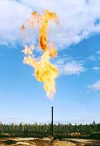
Природный газ

Slide 8
Немного о природном газе
Природный газ — смесь газов, образовавшихся в недрах Земли при анаэробном разложении органических веществ, газ относится к группе осадочных горных пород.
Природный газ относится к полезным ископаемым. Природный газ в пластовых условиях (условиях залегания в земных недрах) находится в газообразном состоянии — в виде отдельных скоплений (газовые залежи) или в виде газовой шапки нефтегазовых месторождений, либо в растворённом состоянии в нефти или воде. При нормальных условиях (101,325 кПа и 20 °C) природный газ находится только в газообразном состоянии. Также природный газ может находиться в кристаллическом состоянии в виде естественных газогидратов.

Slide 9
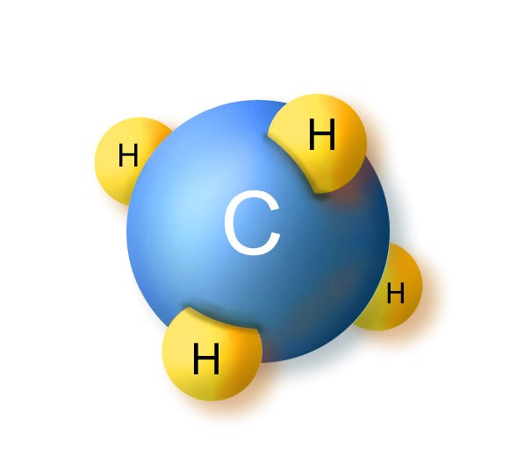
Химические свойства
Основную часть природного газа составляет метан (CH4) — от 92 до 98 %. В состав природного газа могут также входить более тяжёлые углеводороды — гомологи метана. Чистый природный газ не имеет цвета и запаха. Для облегчения возможности определения утечки газа, в него в небольшом количестве добавляют одоранты — вещества, имеющие резкий неприятный запах (гнилой капусты, прелого сена, тухлых яиц). Чаще всего в качестве одоранта применяется тиолы, например, этилмеркаптан (16 г на 1000 м³ природного газа).

Slide 10
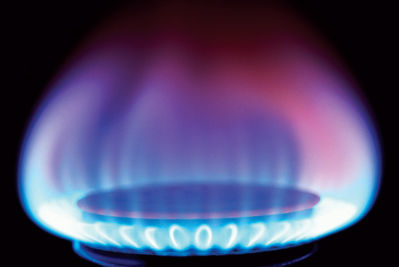
Применение
Природный газ широко применяется в качестве горючего в жилых, частных и многоквартирных домах для отопления, подогрева воды и приготовления пищи; как топливо для машин (газотопливная система автомобиля), котельных, ТЭЦ и др. Сейчас он используется в химической промышленности как исходное сырьё для получения различных органических веществ, например, пластмасс. В XIX веке природный газ использовался в первых светофорах и для освещения (применялись газовые лампы)

Slide 11
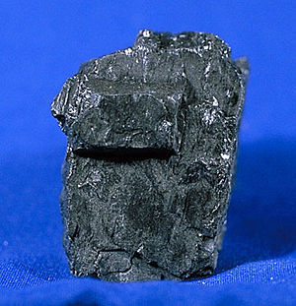
Уголь

Slide 12
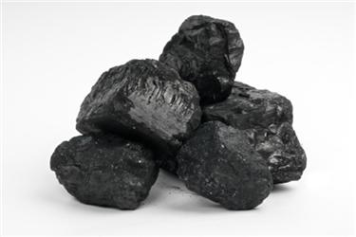
Немного об угле
Уголь — вид ископаемого топлива, образовавшийся из частей древних растений под землей без доступа кислорода. Международное название углерода происходит от лат. carbō («уголь»). Уголь был первым из используемых человеком видов ископаемого топлива. Он позволил совершить промышленную революцию, которая в свою очередь способствовала развитию угольной промышленности, обеспечив её более современной технологией.
В среднем, сжигание одного килограмма этого вида топлива приводит к выделению 2,93 кг CO2 и позволяет получить 23-27 МДж (6,4-7,5 кВт·ч) энергии или, при КПД 30 % — 2,0 кВт·ч электричества. В 1960 году уголь давал около половины мирового производства энергии, к 1970 году его доля упала до одной трети. Использование угля увеличивается в периоды высоких цен на нефть и другие энергоносители.

Slide 13
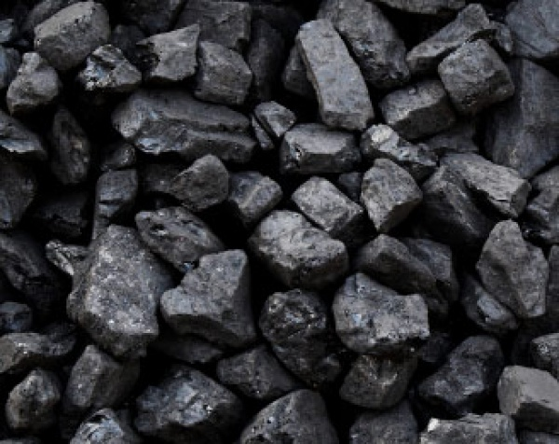
Каменный уголь — осадочная порода, представляющая собой продукт глубокого разложения остатков растений (древовидных папоротников, хвощей и плаунов, а также первых голосеменных растений). По химическому составу каменный уголь представляет смесь высокомолекулярных полициклических ароматических соединений с высокой массовой долей углерода, а также воды и летучих веществ с небольшими количествами минеральных примесей, при сжигании угля образующих золу. Ископаемые угли отличаются друг от друга соотношением слагающих их компонентов, что определяет их теплоту сгорания. Ряд органических соединений, входящих в состав каменного угля, обладает канцерогенными свойствами.
Содержание углерода в каменном угле, в зависимости от его сорта, составляет от 75 % до 95 %. Содержат до 12 % влаги (3-4 % внутренней), поэтому имеют более высокую теплоту сгорания по сравнению с бурыми углями. Содержат до 32 % летучих веществ, за счёт чего неплохо воспламеняются. Образуются из бурого угля на глубинах порядка 3 километров.

Slide 14
Химические свойства
По химическому составу каменный уголь представляет собой смесь высокомолекулярных ароматических соединений с высокой массовой долей углерода, а также воды и летучих веществ с небольшими количествами минеральных примесей. Таковые примеси при сжигании угля образуют золу. Ископаемые угли отличаются друг от друга соотношением слагающих их компонентов, что определяет их теплоту сгорания. Ряд органических соединений, входящих в состав каменного угля, обладает канцерогенными свойствами.
Каменный уголь – твердое горючее, полезное ископаемое растительного происхождения. Он представляет собой плотную породу черного, иногда темно-серого цвета с блестящей матовой поверхностью. Содержит 75-97% углерода, 1,5-5,7% водорода, 1,5-15% кислорода, 0,5-4% серы, до 1,5% азота, 2-45% летучих веществ, количество влаги колеблется от 4 до 14%. Высшая теплота сгорания, рассчитанная на влажную беззольную массу каменного угля не менее 238МДж/кг.

